Slide 1
Gebruikersprocessen
Marc Jeurissen

Slide 2
Achtergrond
Hoe voldoen aan vraag naar extra, nauwe, functionaliteit
specifieke opslagmogelijkheden (lokale data)
eigen aan regelwerk
eigen aan instelling
...
specifieke jobs
aanmaak lijsten i.f.v. conversies
globale aanpassingen in de databank
lidmaatschap toevoegen, records schrappen, ...
...

Slide 3
Manuele processen
huidige tegemoetkoming aan specifieke jobs
primitieve routines
weinig of geen controles
weinig of geen ingebouwde veiligheid
geen interface
niet verdeeld over menustructuur
dezelfde, beperkte, toegang voor alle processen

Slide 4
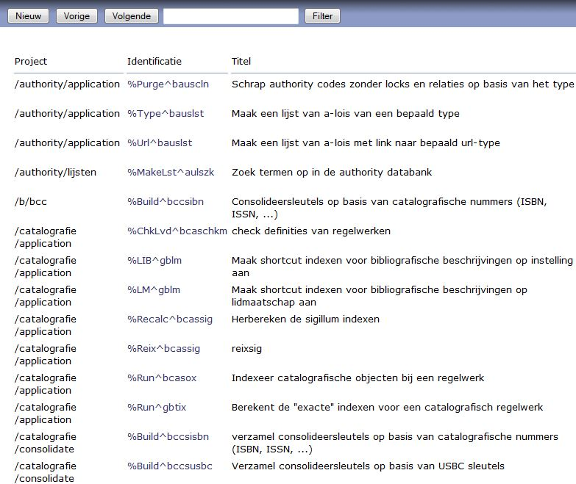
Manuele processen

Slide 5
Key Value Store (KVS)
oorspronkelijk bedoeld als oplossing voor lokale data
iets (key) = waarde (value) wordt als dusdanig gestockeerd in de databank
uitgangspunt: gebruiksgemak
ontwikkelaar
blokkendoos de luxe
benodigdheden beschrijven
KVS software bouwt op
change one, change all
gebruiker
uniforme interface
extra functionaliteit, o.a. contextmenu

Slide 6
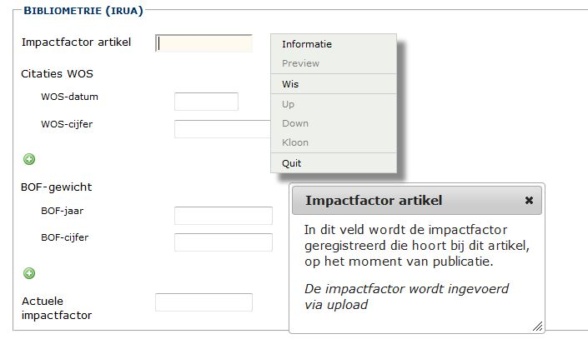
Lokale data

Slide 7
KVS to the limits
Kunnen we KVS niet gebruiken om complete applicaties te bouwen?
Eerste kandidaat: meta-informatie
Waarom?
praktisch altijd hetzelfde
dus kopieer-, plak- en aanpaswerk voor ontwikkelaars
dus tijdrovend, vervelend...

Slide 8
Meta-informatie nieuwe stijl
Beschrijf meta-info
Beschrijf lookup-, menu-, zoekobject
metainfo softwarelaag
Maak
lookupobject
zoekobject
menuingangen
KVS
Bouw interface
Toon interface

Slide 9
Gebruikersprocessen
Voorgaande nieuwe technieken combineren om Brocade functionaliteit snel en eenvoudig uit te breiden
Gebruikersproces i.t.t. manueel proces
ook voor niet nauwe functionaliteit
controle op toegang en werking
bereikbaar vanaf logische menuingang(en)
duidelijke, uniforme, interface
gemakkelijk te bereiken en te consulteren resultaten
m.a.w. een volwaardige Brocade applicatie

Slide 10
Bouwstenen
Allemaal meta-informatie nieuwe stijl
Parameter
een welomschreven object dat een bepaalde waarde kan krijgen en als input voor een proces kan dienen vb. regelwerk, eindgebruikerssysteem,...
herbruikbaar in verschillende processen
Resultaat
een url, karakterrij, lijst, ...
Proces
een welomschreven object dat een bepaalde set van parameters nodig heeft, en als die parameters een waarde krijgen, een welbepaalde actie kan uitvoeren en een welbepaald resultaat teruggeven
zoek alle beschrijvingen in een bepaald regelwerk met een bepaald lidmaatschap en stockeer in een bepaalde lijst

Slide 11
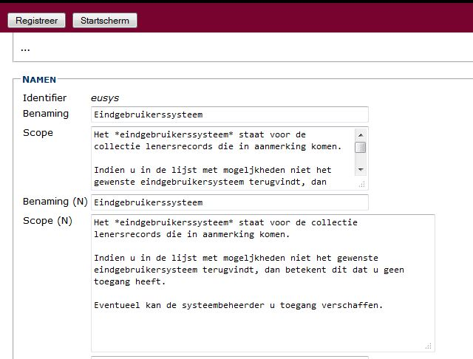
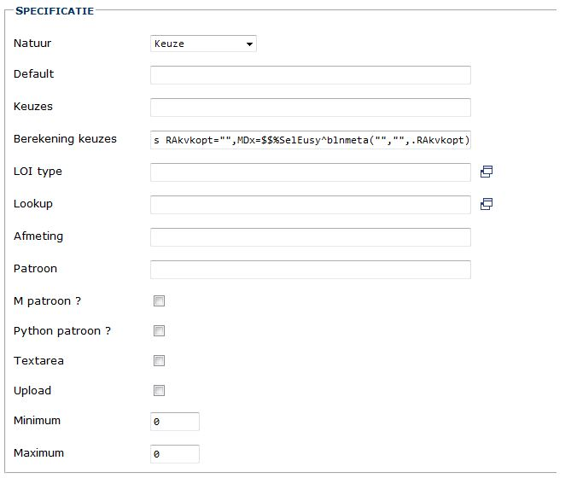
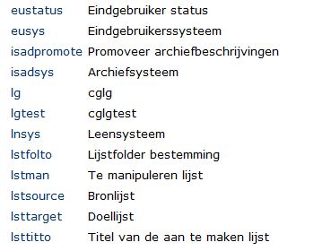
Bouwsteen Parameter
Vlag
Decimaal getal
Geheel getal
Opsomming
Karakterrij
Loi
Datum

Slide 12
Bouwsteen Resultaat
Meta-informatie waarin in de templatetaal van Brocade wordt uitgedrukt hoe het resultaat moet weergegeven worden
vb. een link die verwijst naar een Brocadelijst met de gevonden beschrijvingen

Slide 13
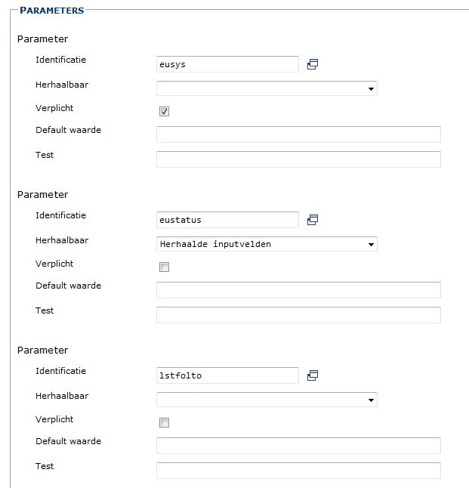
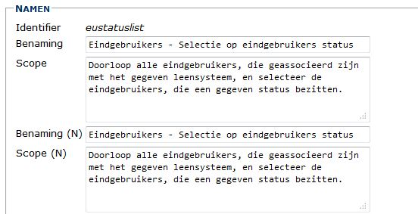
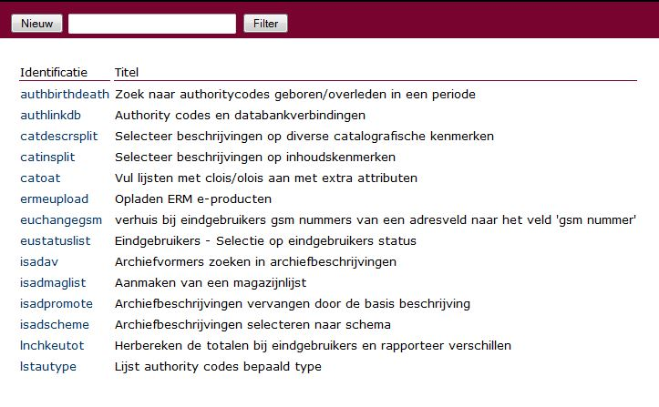
Bouwsteen Proces

Slide 14
Bouwstenen combineren
Meta-info parameters
Meta-info resultaat
Meta-info proces
userprocess softwarelaag
KVS
Bouw interface voor gebruiker

Slide 15
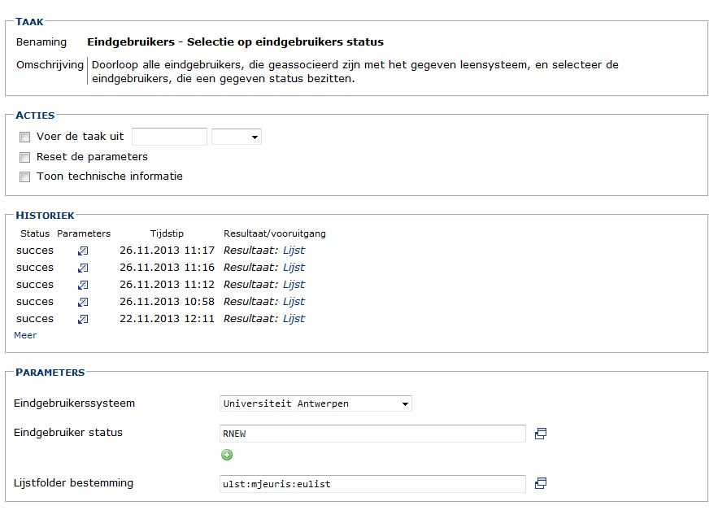
Gebruikersinterface + demo

Slide 16
Verwittiging einde job
Elke Brocadegebruiker heeft persoonlijke RSS-feed, zie Verander je persoonlijke gegevens
Elk gebruikersproces annonceert einde in persoonlijke RSS-feed
RSS-feed in uw favoriete RSS-reader
anet.ua.ac.be/docman/rssfeeds/.../umjeuris.rss
vb. RssOwl

Slide 17
Restricties
Aantal simultane process globaal
overschrijding = job in wachtrij
Aantal simultane processen per gebruiker
overschrijding = job in wachtrij
Aantal processen per gebruiker per dag
overschrijding = job geweigerd

